Slide 1
Deep Learning with python
02. Anaconda3 와 파이참 연동하기

Slide 2
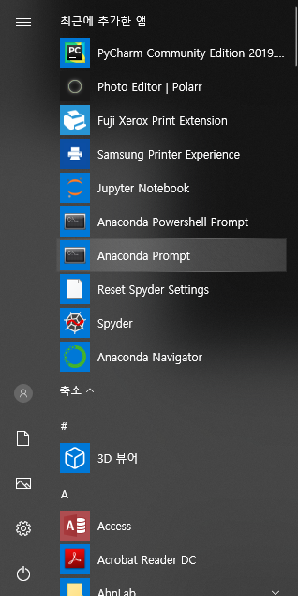
01. 아나콘다 가상환경 생성
Anaconda Prompt 실행

Slide 3
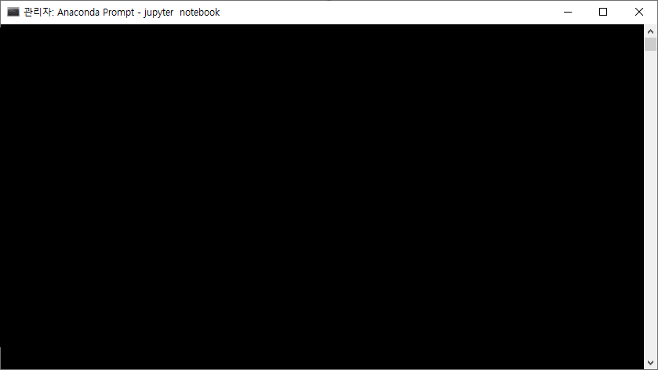
(base) C:\Users\leehyunjoo>conda create -n my_env python=3.6
~
Proceed ([y]/n)? Y
~
#
# To activate this environment, use
#
# $ conda activate my_env
#
# To deactivate an active environment, use
#
# $ conda deactivate
Keras가 3.6까지 지원된다.

Slide 4
(base) C:\Users\leehyunjoo>activate my_env
(my_env) C:\Users\leehyunjoo>pip install tensorflow
(my_env) C:\Users\leehyunjoo>pip install keras
(my_env) C:\Users\leehyunjoo>deactivate
cd : change directory 의 약자

Slide 5
01. 아나콘다 가상환경 생성

Slide 6

01. PyCharm이란?
파이참(PyCharm)
- 파이썬 개발에 가장 널리 사용되는 통합 개발 환경 (IDE, Integrated Development Environment)
PyCharm 특징
- 프로젝트별로 Python 버전 및 환경을 선택할 수 있다.
- 코드의 실행 결과를 바로 확인할 수 있다.
- 직관적인 UI를 제공하며 OS와 무관하게 사용 가능
* Community 버전은 무료로 사용할 수 있다.
https://www.jetbrains.com/pycharm/download/

Slide 7
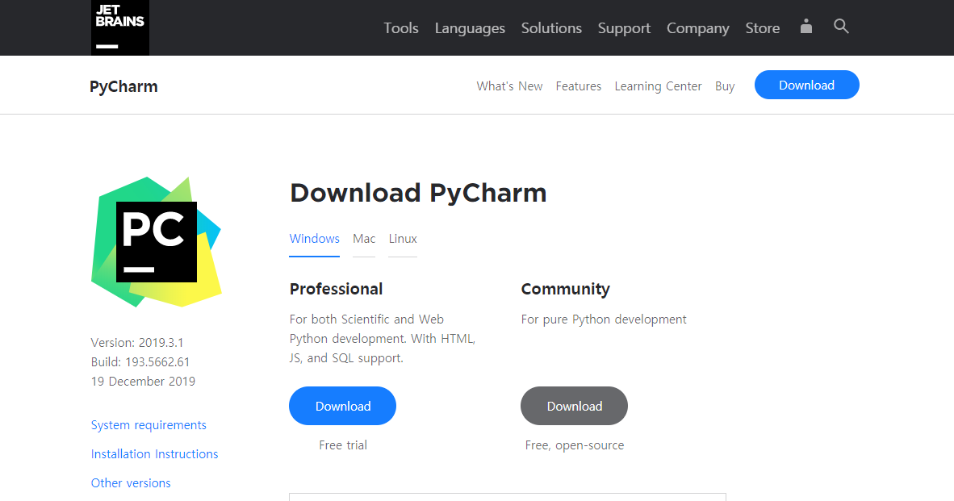
01. PyCharm 설치
다운로드 완료 후
.exe 파일 실행

Slide 8
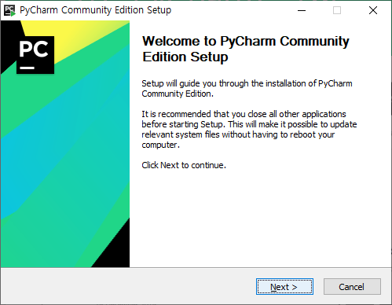
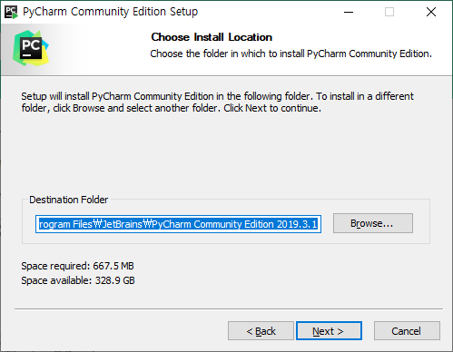
01. PyCharm 설치

Slide 9
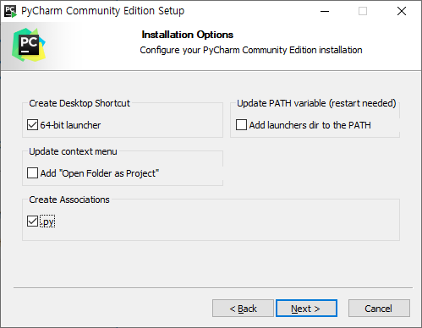
01. PyCharm 설치

Slide 10
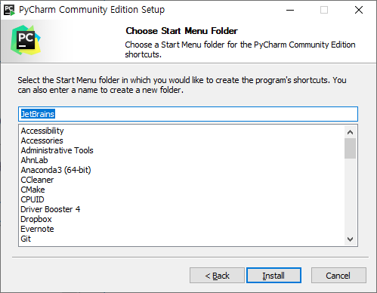
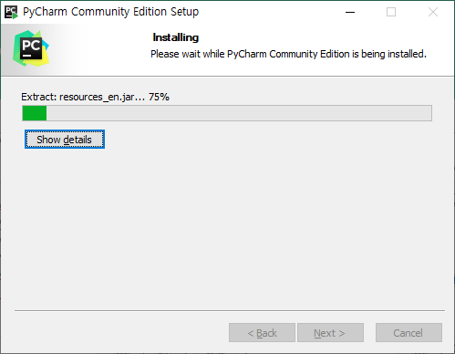
01. PyCharm 설치

Slide 11
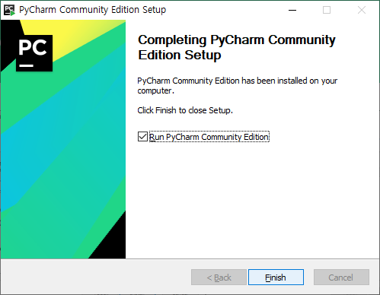
01. PyCharm 설치
그냥 체크박스 누르고 실행하자

Slide 12
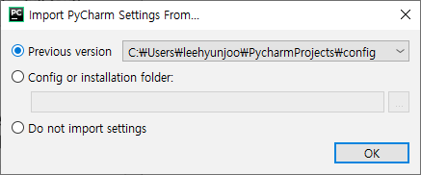
다운로드 완료 후
.exe 파일 실행
01. PyCharm 설치
설치한 적 있으면 Previous version
설치한 적 없으면 Do not import settings

Slide 13
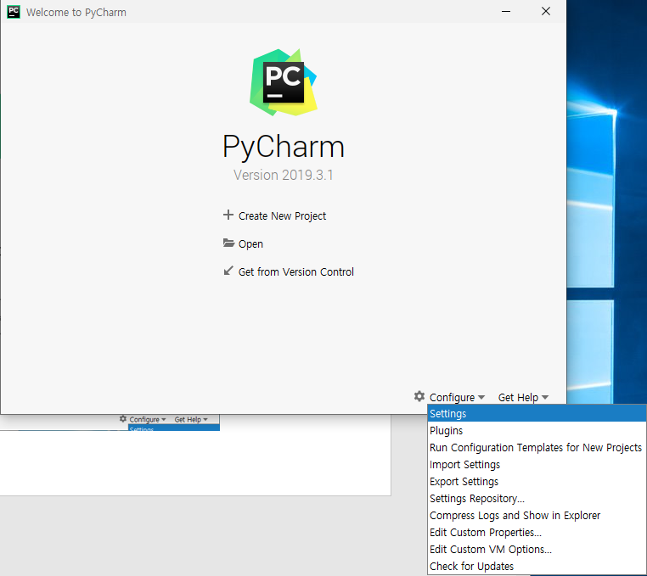
01. PyCharm 설치
Configure
-> setting

Slide 14
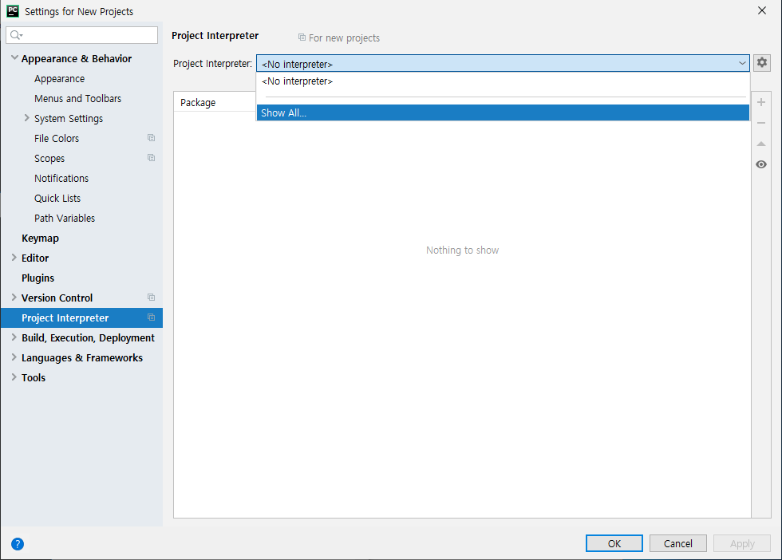
01. PyCharm 설치
Project interpreter
Show All

Slide 15
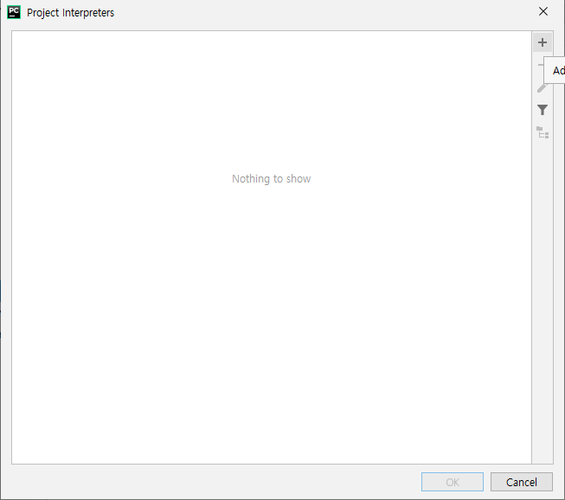
01. PyCharm 설치

Slide 16
(base) C:\WINDOWS\system32>cd C:\Users\leehyunjoo\dl_notebooks
(base) C:\Users\leehyunjoo\dl_notebooks>jupyter notebook
cd : change directory 의 약자

Slide 17
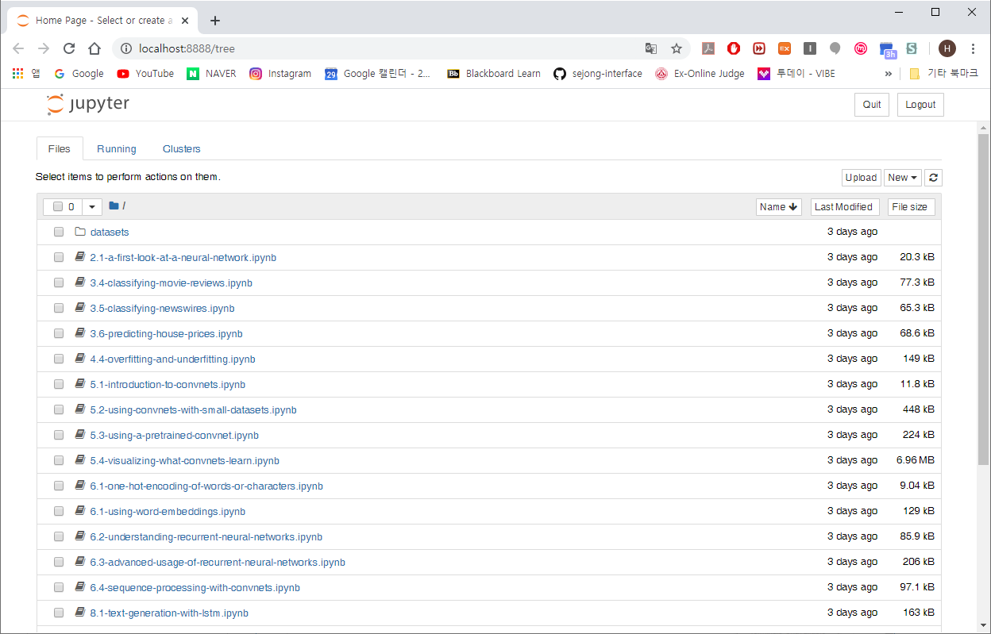
기본 웹 브라우저로 이렇게 .ipynb 목록을 보여준다.

